Slide 2
* Năng lực đặc thù:
- Tìm được số trung bình cộng của hai hay nhiều số.
* Năng lực chung: năng lực tư duy, lập luận toán học, giải quyết vấn đề, giao tiếp hợp tác.
* Phẩm chất: chăm chỉ, trách nhiệm.

Slide 4
Câu 1: Muốn tìm số trung bình cộng của nhiều số ta làm như thế nào?
Muốn tìm số trung bình cộng của nhiều số, ta tính tổng của các số đó, rồi chia tổng đó cho các số hạng.

Slide 5
Câu 2: Trung bình cộng của 20 và 40 là:
20
30
40
60

Slide 6
Câu 3: Ba em Mai, Hoa, Thịnh lần lượt cân nặng là 36kg, 38kg và 40kg. Hỏi trung bình mỗi em cân nặng bao nhiêu kg?
30
36
38
40

Slide 7
Câu 4: Trung bình cộng của các số tự nhiên liên tiếp từ 1 đến 9 là:
5
6
7
8

Slide 9
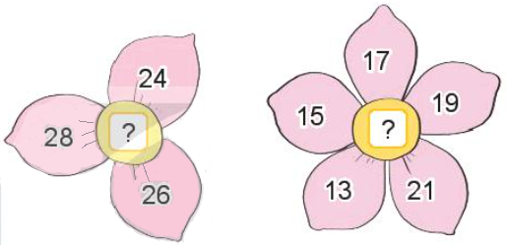
Bài 1: Tìm số ghi ở mỗi nhụy hoa, biết số ghi ở nhụy hoa bằng trung bình cộng của các số ghi ở cánh hoa.

Slide 10
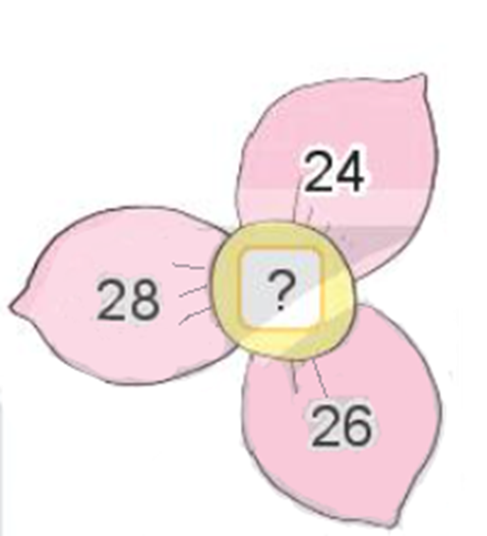
Bài 1: Tìm số ghi ở mỗi nhụy hoa, biết số ghi ở nhụy hoa bằng trung bình cộng của các số ghi ở cánh hoa.
26
(28 + 24 + 26) : 3 = 26

Slide 11
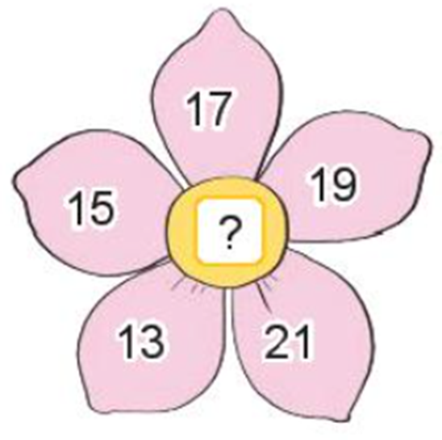
Bài 1: Tìm số ghi ở mỗi nhụy hoa, biết số ghi ở nhụy hoa bằng trung bình cộng của các số ghi ở cánh hoa.
17
(13+ 15 + 17 + 19 + 21) : 5 = 17

Slide 12
Bài 2: Nhà bác Vân có 8 bao thóc tẻ cân nặng 400 kg và 4 bao thóc nếp cân nặng 224 kg. Hỏi trung bình mỗi bao thóc nhà bác Vân cân nặng bao nhiêu ki-lô-gam?
Tóm tắt:
Bài toán hỏi gì?
Bài toán cho biết gì?
8 bao thóc tẻ : 400 kg
4 bao thóc nếp : 224 kg
Trung bình mỗi bao: ? kg

Slide 13
Bài 2: Nhà bác Vân có 8 bao thóc tẻ cân nặng 400 kg và 4 bao thóc nếp cân nặng 224 kg. Hỏi trung bình mỗi bao thóc nhà bác Vân cân nặng bao nhiêu ki-lô-gam?
Phương pháp giải
Tìm tổng số bao thóc = Số bao thóc tẻ + Số bao thóc nếp
Cân nặng trung bình của mỗi bao thóc = Tổng cân nặng của các bao thóc : số bao thóc

Slide 14
Bài 2: Nhà bác Vân có 8 bao thóc tẻ cân nặng 400 kg và 4 bao thóc nếp cân nặng 224 kg. Hỏi trung bình mỗi bao thóc nhà bác Vân cân nặng bao nhiêu ki-lô-gam?
Bài giải
Nhà bác Vân có tất cả số bao thóc là:
8 + 4 = 12 (bao thóc)
Trung bình mỗi bao thóc nhà bác Vân nặng số ki-lô-gam là:
(400 + 224) : 12 = 52 (kg)
Đáp số: 52 kg

Slide 15
Bài 3: Ngày thứ nhất, Rô-bốt làm được 20 cái bánh giầy. Ngày thứ hai, Rô-bốt làm được nhiều hơn ngày thứ nhất 4 cái bánh. Hỏi trung bình mỗi ngày Rô-bốt làm được bao nhiêu cái bánh giầy?
Bài toán cho biết gì?
Tóm tắt:
Bài toán hỏi gì?
Ngày thứ nhất: 20 cái
Ngày thứ hai hơn ngày thứ nhất: 4 cái
Trung bình mỗi ngày: ? cái

Slide 16
Bài 3: Ngày thứ nhất, Rô-bốt làm được 20 cái bánh giầy. Ngày thứ hai, Rô-bốt làm được nhiều hơn ngày thứ nhất 4 cái bánh. Hỏi trung bình mỗi ngày Rô-bốt làm được bao nhiêu cái bánh giầy?
Phương pháp giải
Bước 1: Số bánh giầy Rô-bốt làm được trong ngày thứ hai
Bước 2: Trung bình mỗi ngày = Tổng số bánh giầy làm trong hai ngày : 2

Slide 17
Bài 3: Ngày thứ nhất, Rô-bốt làm được 20 cái bánh giầy. Ngày thứ hai, Rô-bốt làm được nhiều hơn ngày thứ nhất 4 cái bánh. Hỏi trung bình mỗi ngày Rô-bốt làm được bao nhiêu cái bánh giầy?
Bài giải
Số bánh giầy Rô-bốt làm được trong ngày thứ hai là:
20 + 4 = 24 (cái)
Trung bình mỗi ngày Rô-bốt làm được số chiếc bánh giầy là:
(20 + 24) : 2 = 22 (cái)
Đáp số: 22 cái bánh giầy

Slide 18
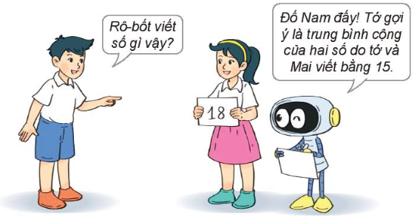
Bài 4: Quan sát tranh rồi trả lời câu hỏi.
Rô - bốt đã viết số nào?

Slide 19
Bài 4: Quan sát tranh rồi trả lời câu hỏi.
Phương pháp giải
- Tìm tổng hai số của Mai và Rô-bốt viết = Số trung bình cộng x 2
- Số của Rô-bốt viết = Tổng hai số của Mai và Rô-bốt viết – số Mai viết
Rô - bốt đã viết số nào?

Slide 20
Bài 4: Quan sát tranh rồi trả lời câu hỏi.
Ta có: Trung bình cộng của hai số là 15.
Vậy tổng của hai số là: 15 x 2 = 30
Ta thấy: Mai viết số 18
Vậy số Rô-bốt đã viết là: 30 – 18 = 12

Slide 21
Bài 4: Quan sát tranh rồi trả lời câu hỏi.
Bài giải
Tổng hai số là:
15 x 2 = 30
Số Rô-bốt đã viết là:
30 – 18 = 12
Đáp số: 12

